Slide 1
ASSEMBLEA dei DELEGATI L.P.V.
ASSEMBLEA DELEGATI LPV
ASS
DOMODOSSOLA 20 DOTTOBRE 2019
DOMODOSSOLA 20 OTTOBRE 2019
Notes:
1

Slide 2
Progetto Pilota
Scheda/Dossier Verifica nei Rifugi Alpini
Notes:
2

Slide 3
Un utile aiuto per il controllo
Del RIFUGIO
Osvaldo Marengo
Notes:
3

Slide 4
Schede/Dossier
Per Rifugio
Notes:
4

Slide 5
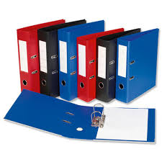
PROGETTO PILOTA
P
SCHEDA/DOSSIER
VERIFICHE NEI RIFUGI
PRPR
PROGETT
SCHEDE/ DOSSIER RIFUGI ALPINI
Sezione Rifugio/Gestore
Notes:
5

Slide 6
RIFUGIO
SSIER con SCHEDE RIFUGIO
Notes:
6

Slide 7
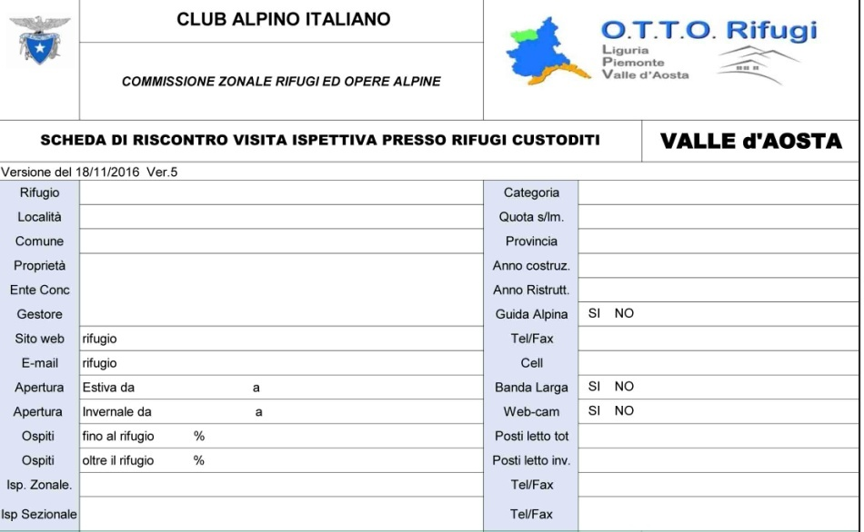
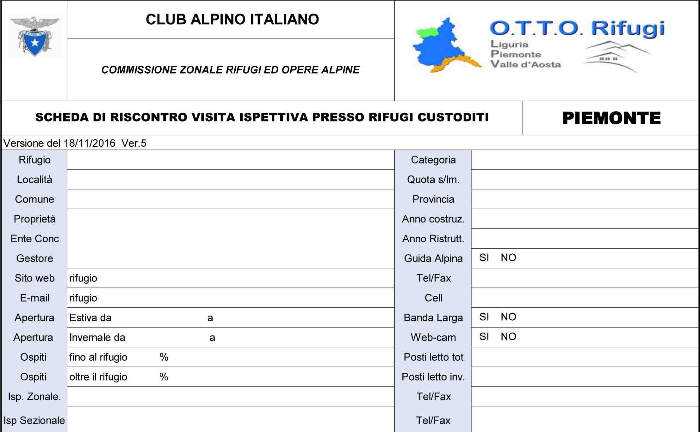
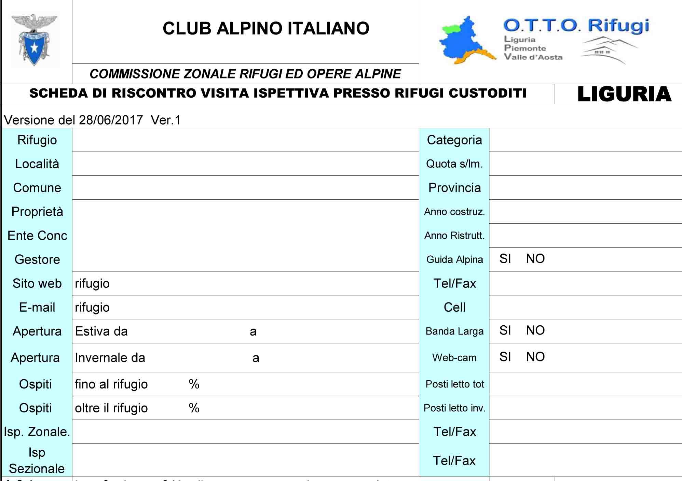
Notes:
7

Slide 8
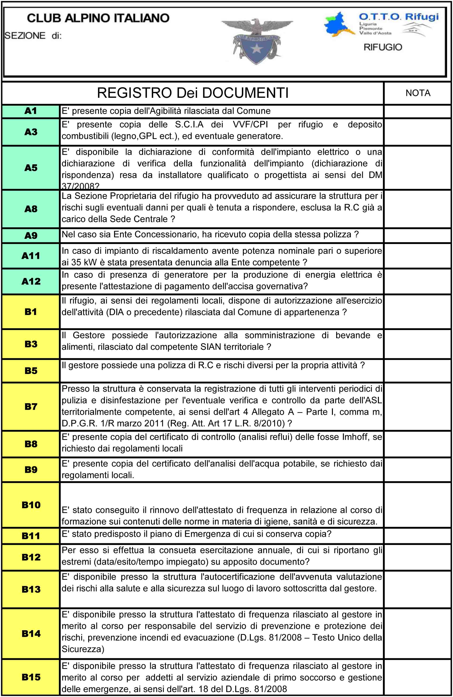
Notes:
8

Slide 9
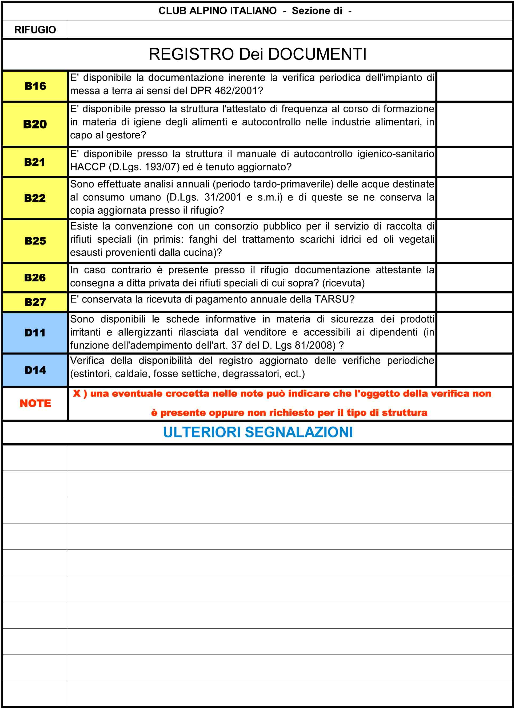
Notes:
9

Slide 10
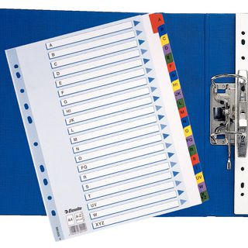
Notes:
10

Slide 11
Settore A: informazioni relative alla struttura
Settore B: informazioni relative alla responsabilità del Gestore
Settore C: informazioni relative alla conduzione del Rifugio CAI
Settore D: informazioni e verifiche dello stato di fatto del Rifugio
Notes:
11

Slide 12
Notes:
12

Slide 13
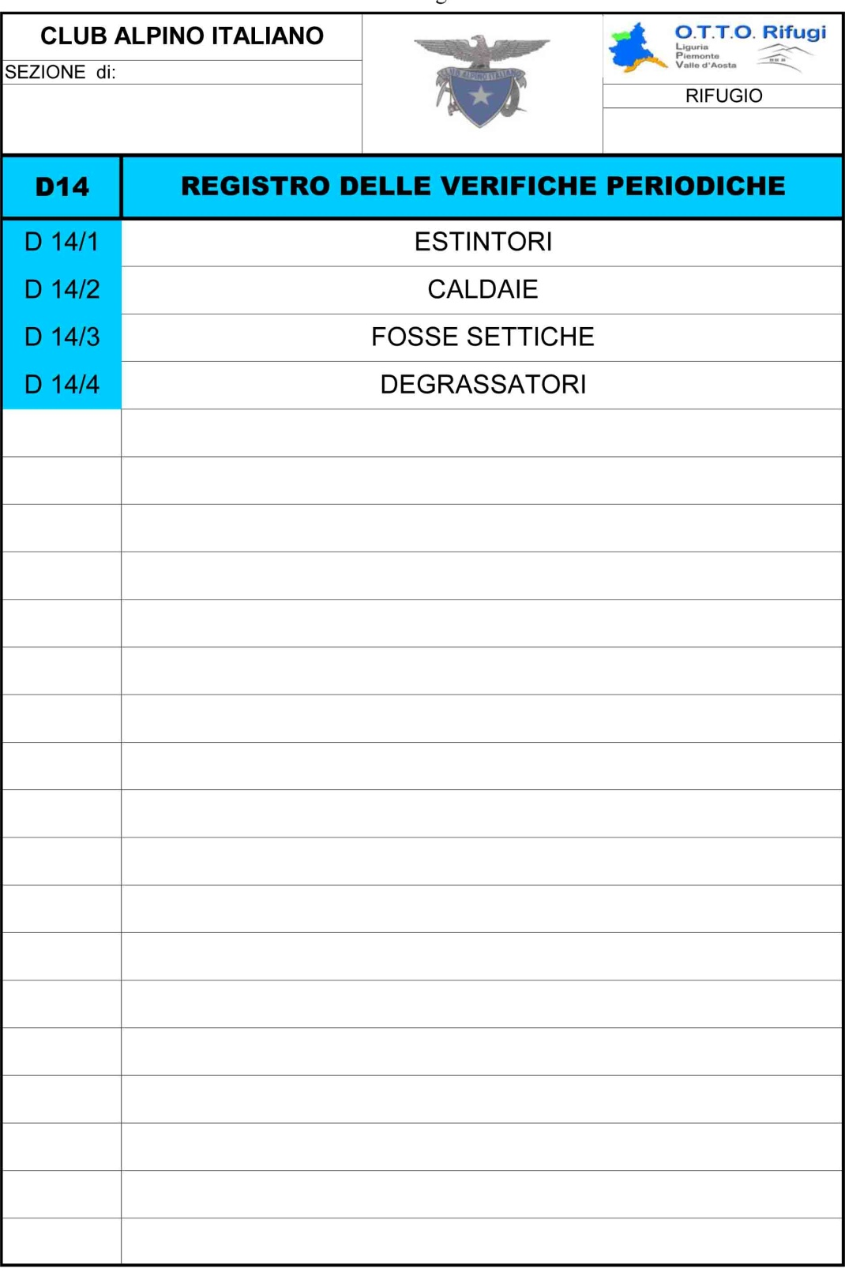
Notes:
13

Slide 14
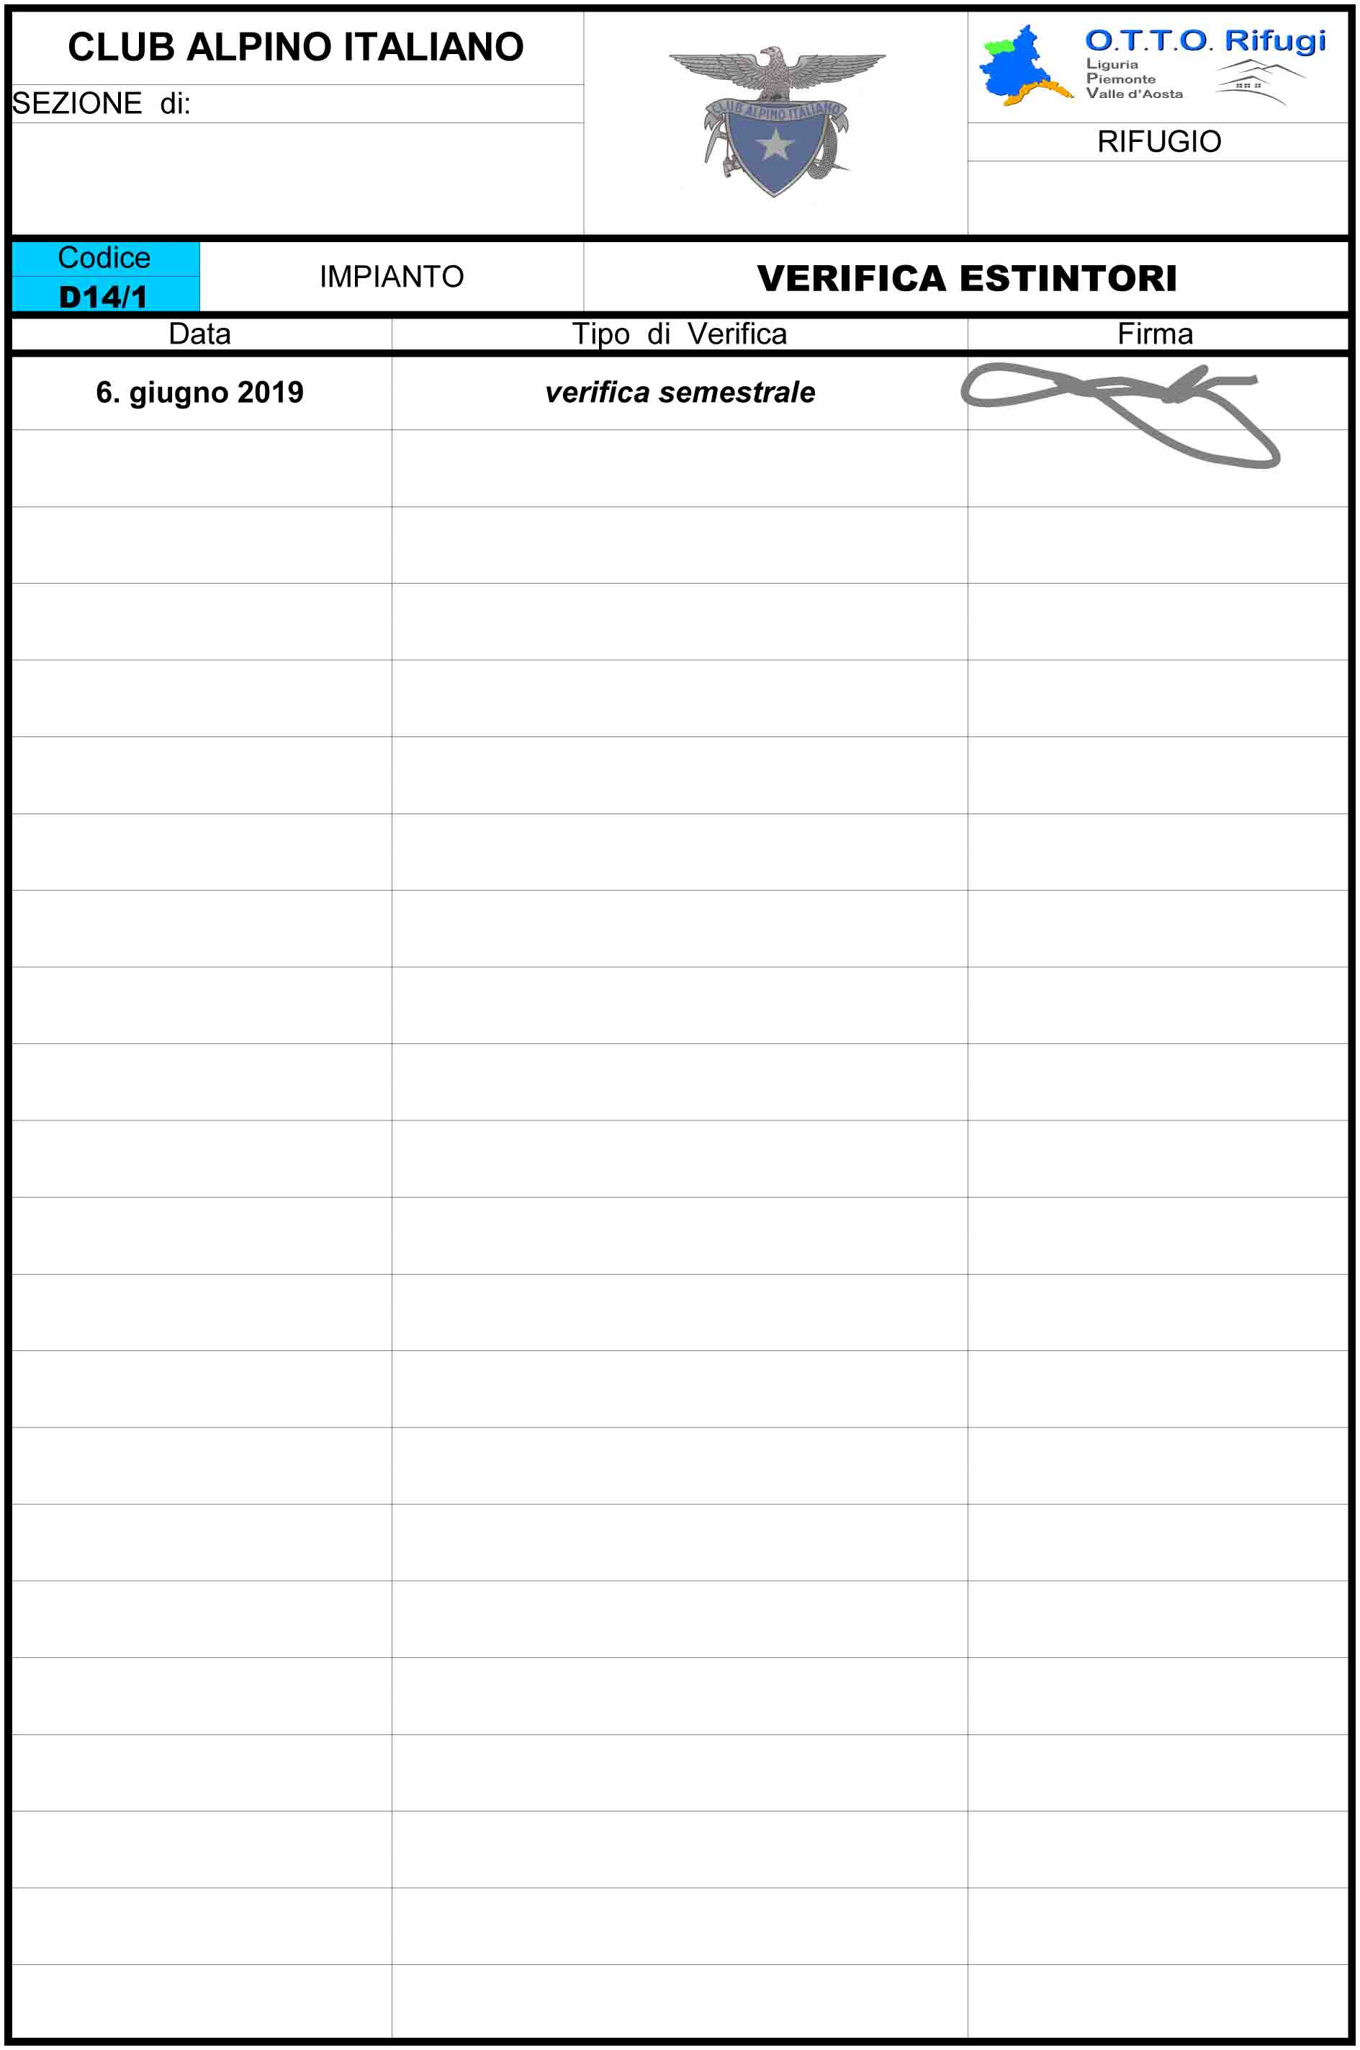
Notes:
14

Slide 15
Notes:
15

Slide 16
Grazie per l’attenzione
Notes:
16

